Slide 1
RENTA FACTORIAL
En esta sección se analizará el cambio que ha tenido la renta factorial de Colombia en los últimos cuatro años

Slide 2
¿QUÉ ES LA RENTA FACTORIAL?
Es utilizada en la Cuenta Corriente de la Balanza De Pagos, esta recoge los ingresos y pagos registrados en un país, en concepto de intereses, dividendos o beneficios generados por los factores de producción (trabajo, tierra y capital), o lo que es lo mismo, de inversiones realizadas por los residentes del país en el resto del mundo o por los no residentes en el propio país.

Slide 3
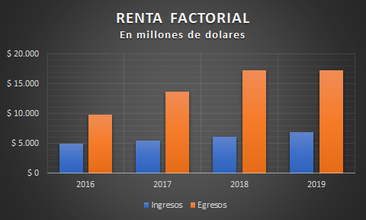
Elaboración propia. Basado en el informe de la balanza de pagos del Banco de la República

Slide 4
En los últimos cuatro años se observa un comportamiento creciente en los ingresos y egresos que componen la renta factorial, un factor a destacar es que los egresos son demasiado grandes en comparación de los ingresos, esto quiere decir que las rentas recibidas por los factores de producción nacionales, son en su mayoría propiedad de inversores extranjeros, por lo que dicha renta debe ser pagada a los mismos, mientras que los ingresos reflejan una inversión baja en factores del exterior por parte del gobierno Colombiano.

Slide 5
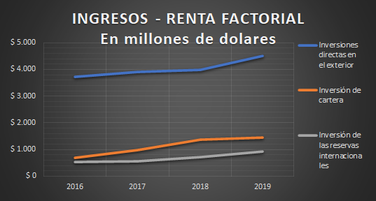
INGRESOS DE LA RENTA FACTORIAL
Elaboración propia. Basado en el informe de la balanza de pagos del Banco de la República

Slide 6
INGRESOS DE LA RENTA FACTORIAL
Según el comportamiento observado, se observa que los ingresos de la renta factorial se debe en una mayor proporción a las inversiones directas que realiza el país en factores del extranjero, representando un 75% en 2016, un 71% en 2017, un 65% en 2018 y un 65% el año pasado; además se puede observar un crecimiento constante en la inversión realizada año tras año tanto en la cartera nacional como en las Reservas Internacionales, factores de suma importancia para la economía del país.

Slide 7
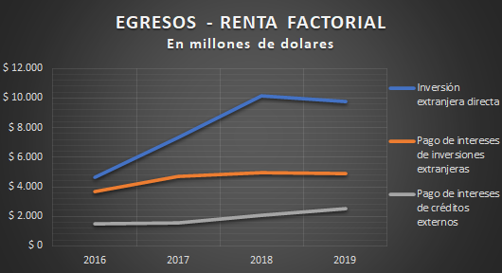
EGRESOS DE LA RENTA FACTORIAL
Elaboración propia. Basado en el informe de la balanza de pagos del Banco de la República

Slide 8
EGRESOS DE LA RENTA FACTORIAL
Para los egresos se observa que desde el año 2017, se ha visto un gran aumento de la inversión directa del extranjero en los factores nacionales, es decir, que desde el año 2017 la mayoría de la renta de factores ha sido pagada a los inversores del exterior, además se observa que los pagos de créditos externos tienen tendencia creciente, esto solo indica que en el futuro se pagará una gran cantidad de la renta en préstamos realizados ante entidades del exterior.

